Slide 1



人工智能核心能力培养 — Lecture 05 more about machine learning models The Kernel Ability For Artificial Intelligence
高民权

Slide 2
review
Underfitting and Overfitting
One-hot and Embedding
Normalize and Scalar
Machine Learning Pipeline

Slide 3

today
K-Nearest-Neighbors
Decision Tree / Random Forest
Support Vector Machine
Bayes Classifier
Boosting

Slide 4
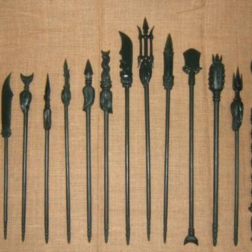

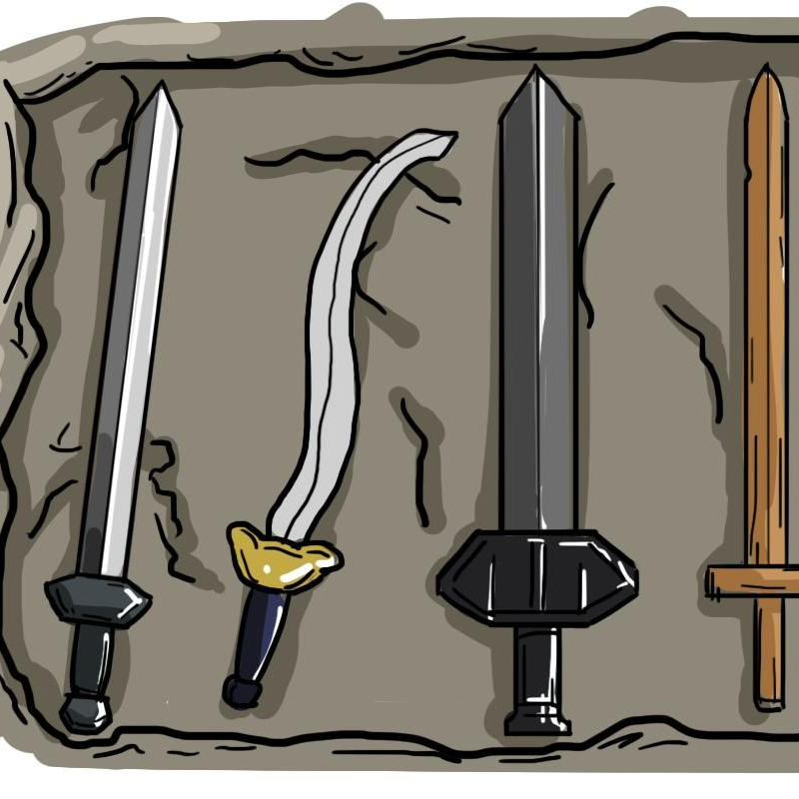

Slide 5
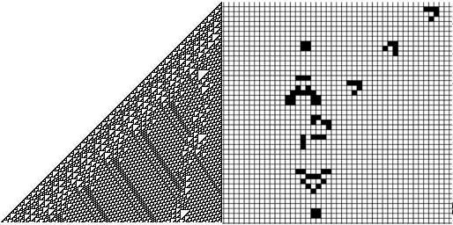
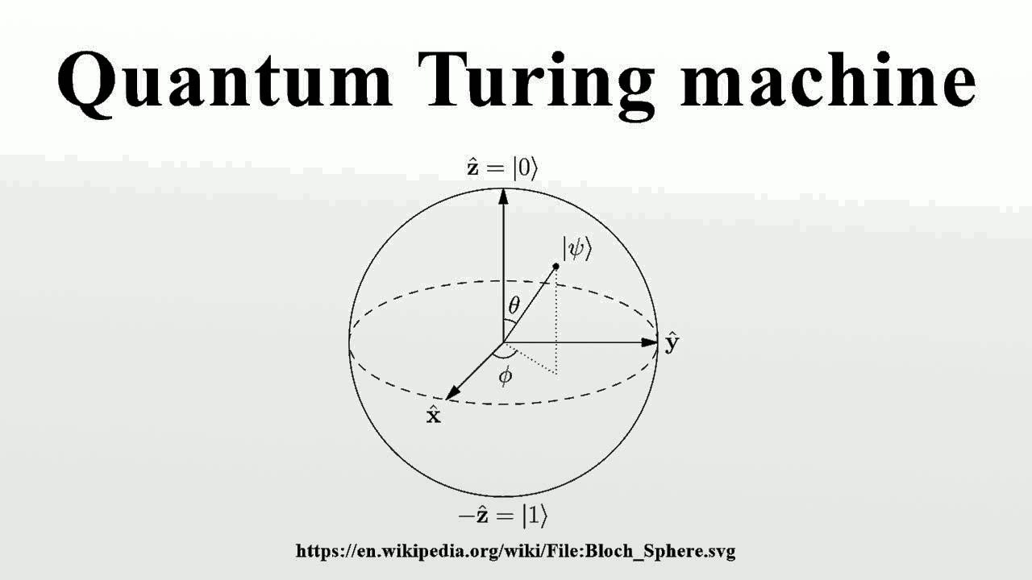
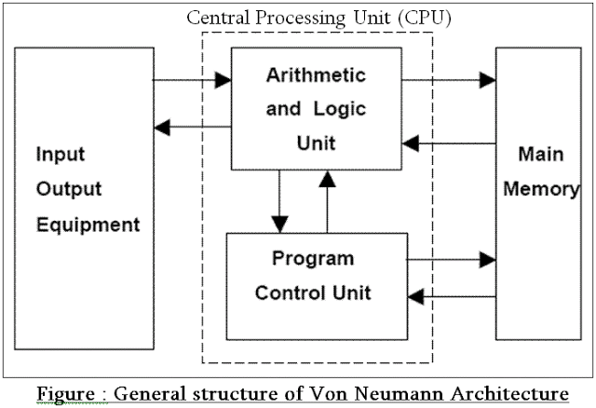

Slide 6
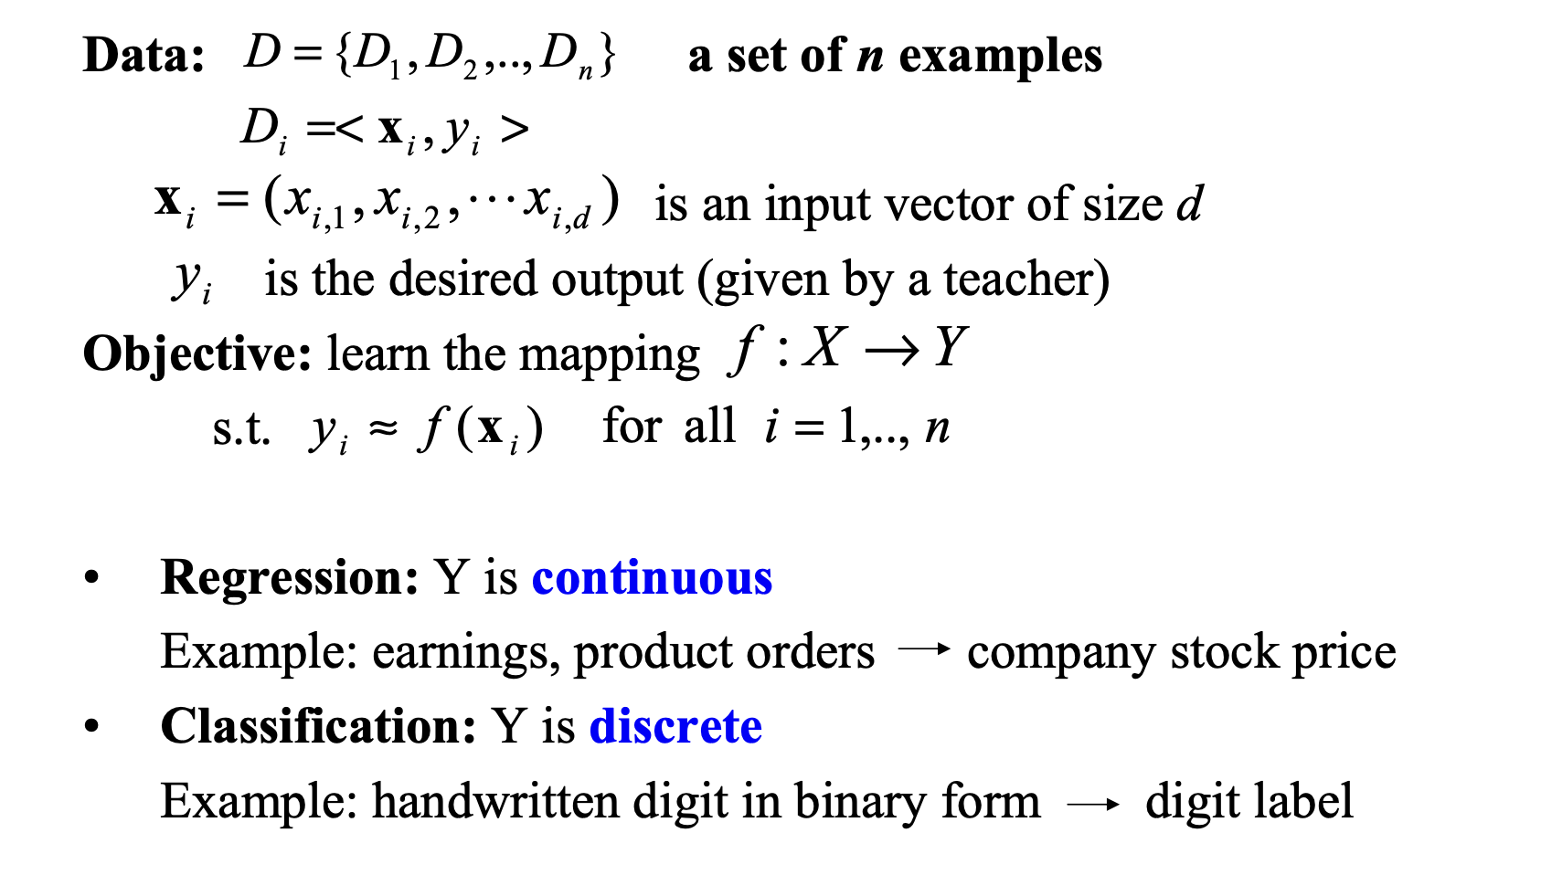

Supervised Learning

Slide 7
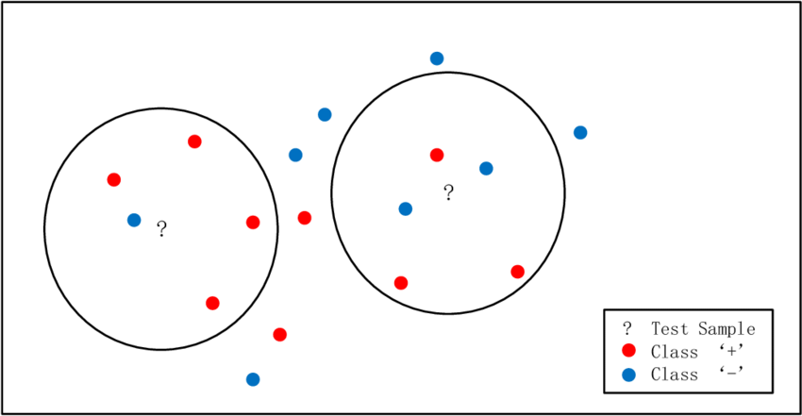
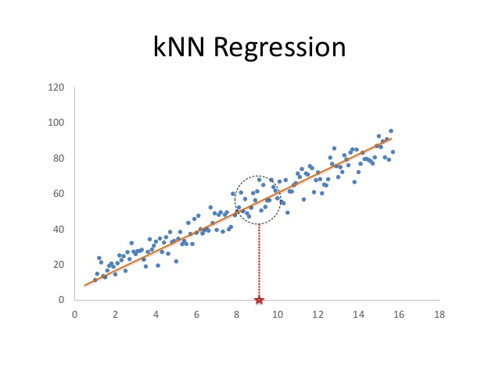
K-Nearest neighbors

Slide 8
KNN的优点和缺点 advantage v.s disadvantage
优点
缺点
运行时间久
问：KNN的时间复杂度是多少？
如果是2.7Ghz英特尔i7处理器，训练数据有1千万个数据是300维，定义的k=11，则预测100个实例需要大约多久？
A.几毫秒； B. 几秒 ； C; 几分钟
D.几个小时；E:几天
容易被异常值影响
所需空间大
高维空间的距离区分度不大
容易实现、容易理解
模型调整容易,可以方便得改变k的数量，或者给不同距离的k进行加权
适合解决各种复杂问题（分类、回归、高纬、低纬、复杂关系、简单关系）

Slide 9

Lazy-Learning and Eager Learning
Lazy Learning: Target function will be approximately locally;
Dataset with few attributes.

Slide 10

Bayesian classifier
对于某种商品，根据以往购买的数据，在任意投放广告，未进行特点渠道优化的时候，点击广告到购买商品的比率为7%， 自然形成的用户中，本科及以上学历的用户占15%，本科以下学历占85%；现在有一笔广告预算，本科及以上学历渠道的获客成本市场100元每人，本科以下人群投放广告的成本是70元每人。问，该广告该投放到本科及以上学历专门的人群还是本科以下人群？(本科及以上学历占总国人的比例约为5%，2016年国家统计局数据)
Pr(购买 | 本科及以上 ) = Pr（本科及以上 | 购买） * Pr(购买) / Pr(本科及以上 )
= 15% * 7% / 5% = 21%
Pr(购买 |本科以下) = Pr（本科以下| 购买） * Pr(购买) / Pr(本科以下)
= 85% * 7% /95% = 6.26%
本科及以上每个人的广告成本为 100 / 21% = 476元
本科以下每个人的广告成本为 70 / 1118元
产品卖2千元，则花费100万广告费，只投放给本科以机上人群，则公司可以收入 100万 / 476 * 2千 = 420万
产品卖2千元，则花费100万广告费，人群，则公司可以收入 100万 / 1118 * 2千 = 178万

Slide 11
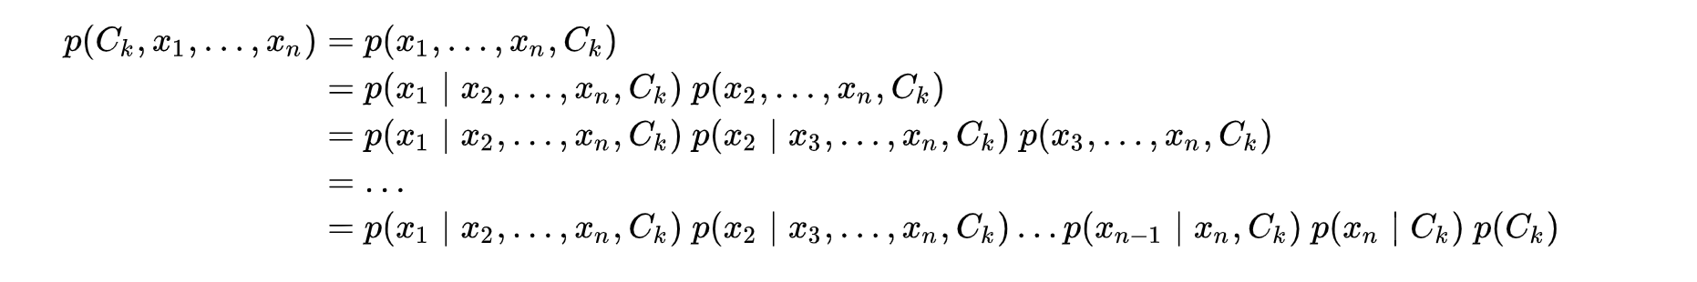
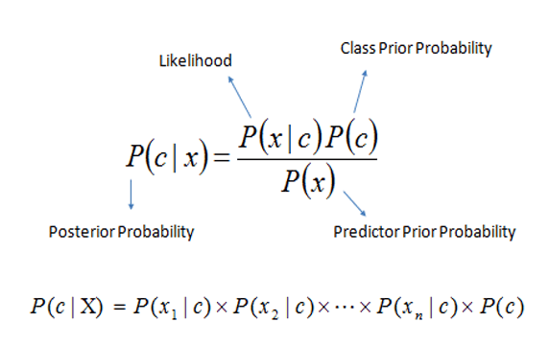
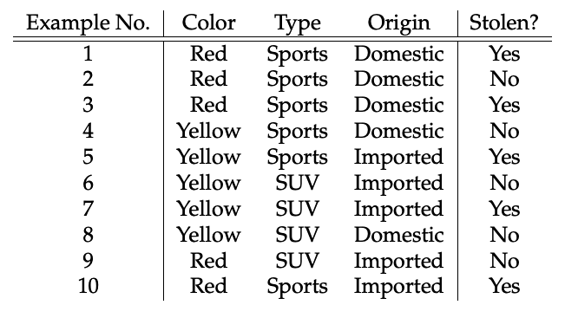
Naïve Bayesian classifier 朴素贝叶斯分类器

Slide 12
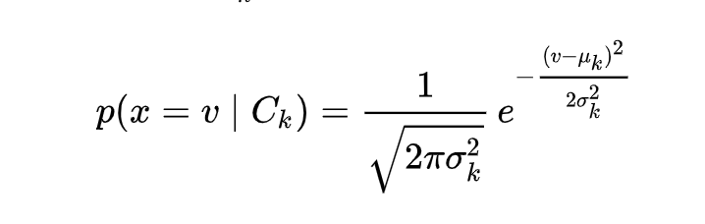
Gaussian Bayesian Classifier
When dealing with continuous data, a typical assumption is that the continuous values associated with each class are distributed according to a Gaussian distribution. For example, suppose the training data contains a continuous attribute x

Slide 13

Benefit of bayes classifier
Easy to implement
It is highly scalable with the number of predictors and data points
It is fast and can be used to make real-time predictions
It is not sensitive to irrelevant features

Slide 14
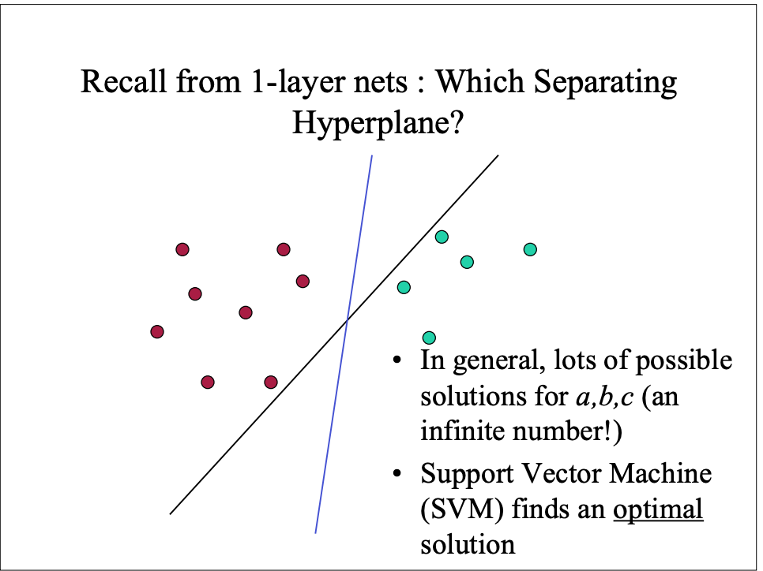
Support vector machine

Slide 15
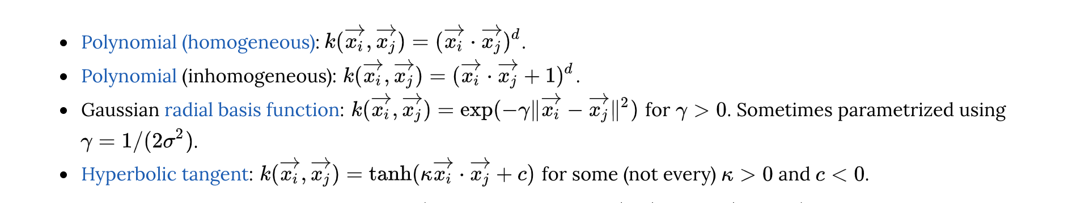
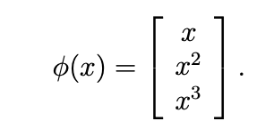

Slide 16
Unbalanced problem

Slide 17
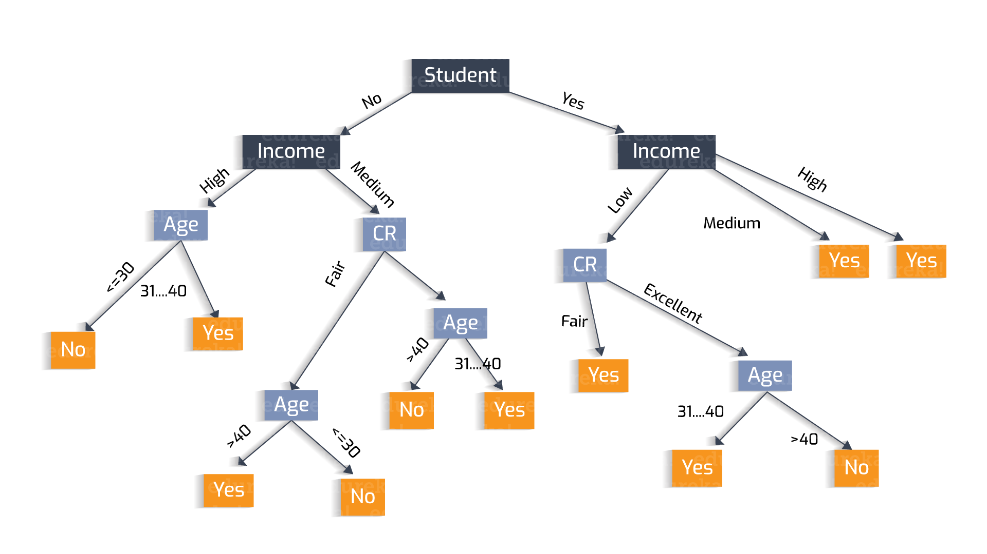
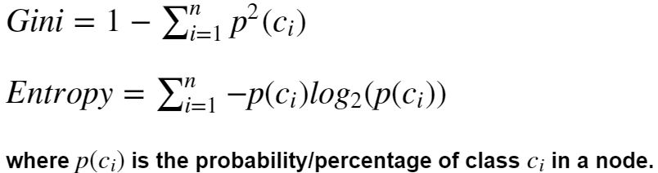
Decision Tree
决策树模型，让计算机自动构建逐层的 if-else 模型
CART Algorithm:
Classification And Regression Tree Algorithm
Loss = (m_left)/m * G_left + m_right / m * G_right
Example of decision tree

Slide 18
Question : 决策树可以做回归吗？

Slide 19
Benefit for decision tree
1. clear to explain
2. could select salient features
Disadvantages:
1. So sensitive
2. Fit ability is limited

Slide 20
homework
用决策树对优惠卷使用进行预测
数据预处理
特征工程
模型训练
模型评估

